Slide 1
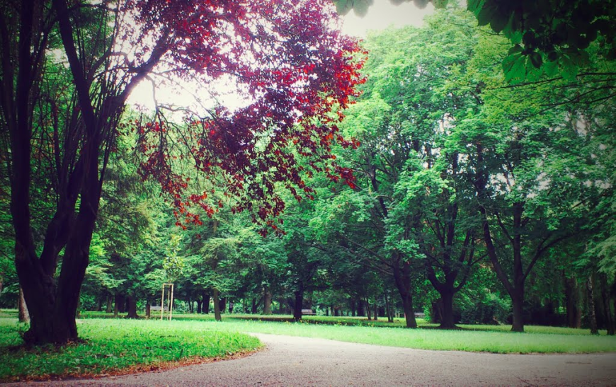
Nitra - Park na Sihoti
Laura Vorosová
5.A.
http://panoramy.sme.sk/panorama/429/nitra-mestsky-park/?pr=440

Slide 2
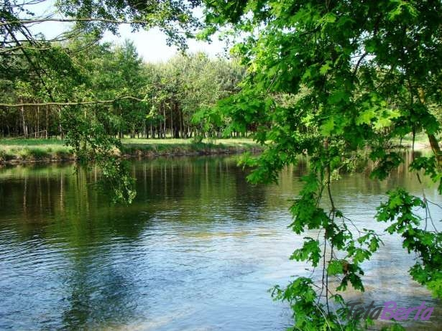
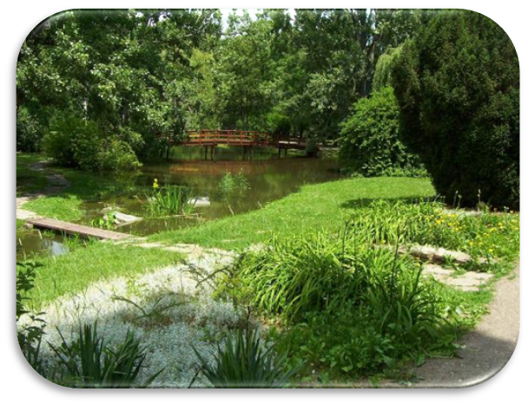
Člnkovanie na jazierku
Na Sihoti je možné sa člnkovať na jazierku - mŕtvom ramene Nitry. Mesto Nitra jazierko vyčistilo, upravili sa brehy a taktiež sa odstránili popadané konáre a okolité kríky.

Slide 3
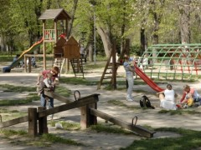
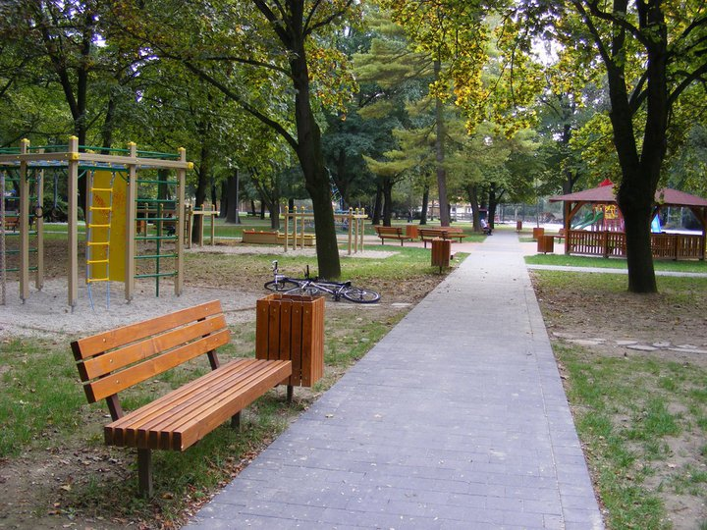
Najstaršia časť Sihoť
Nitriansky mestský park pôsobí ako zelená oáza uprostred rušného mesta. Hlavne v lete je vyhľadávaným miestom oddychu a zábavy obyvateľov a návštevníkov mesta Pre deti je určená hlavne najstaršia časť parku Sihoť, ktorá je bohatá na atrakcie.
Nachádza sa tu vyhľadávaná piváreň – bufet na Sihoti a originálne detské ihrisko, ktoré umožňuje zábavu aj dospelým pri spoločenských hrách mlyn a ruské kolky.

Slide 4
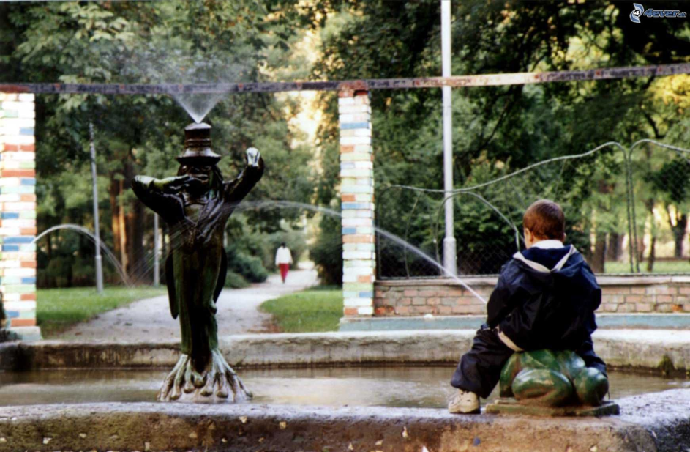
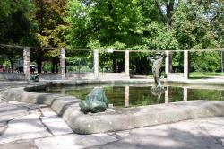
Žabia fontána
Z historických prvkov je najznámejšia Žabia fontána od sochára Júliusa Bártfaya
z roku 1935
s vodníkom Žblnkom uprostred

Slide 5
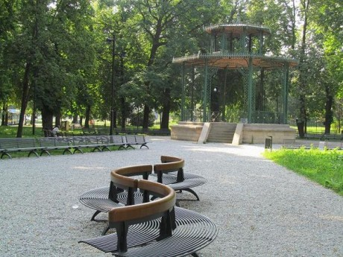
Altánok
Na voľnom priestranstve bol postavený altánok, miesto tradičných ľudových veselíc a osláv. Dnes altánok ponúka počas letných víkendov bohatý kultúrny program pre všetkých návštevníkov parku.

Slide 6
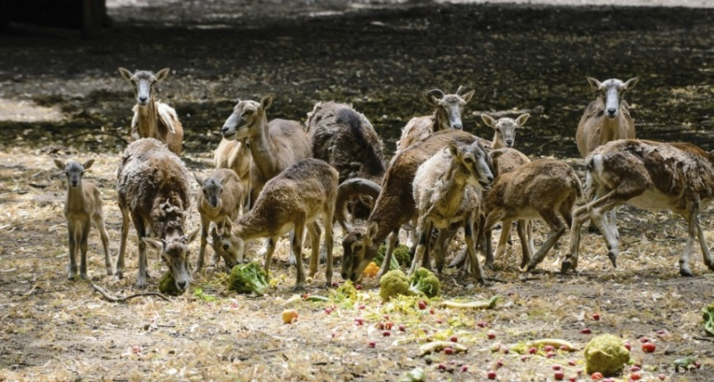
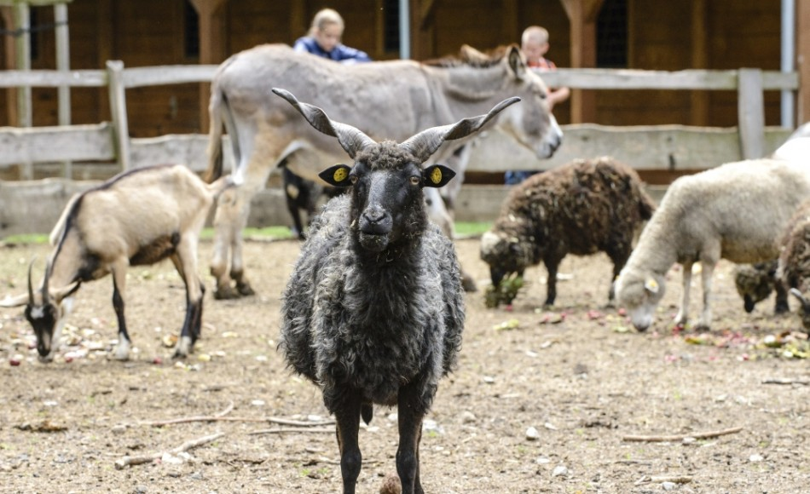
Gazdovský dvor
Neďaleko altánku je postavený Gazdovský dvor s domácimi zvieratami. Drevenými plastikami a celkovou koncepciou pripomína tradičný život na hospodárskom dvore z oblasti Nitry. Deti tu môžu pohladkať teliatko, somárika, ovce, kozy a sledovať prasiatka alebo pávy vo výbehoch. Celoročným lákadlom parku je voliéra so stádom danielov škvrnitých a muflónov, najmä v období prírastkov začiatkom leta.

Slide 7
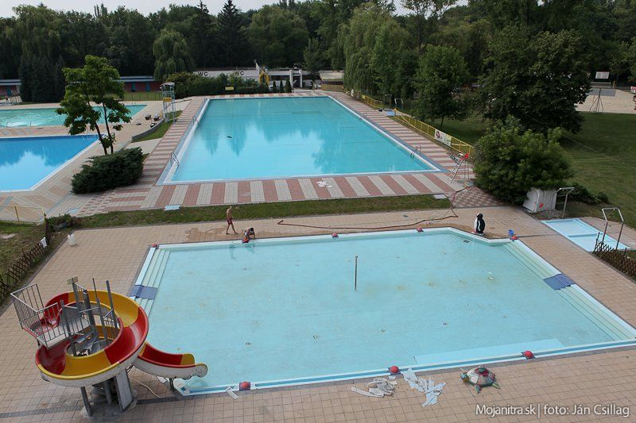
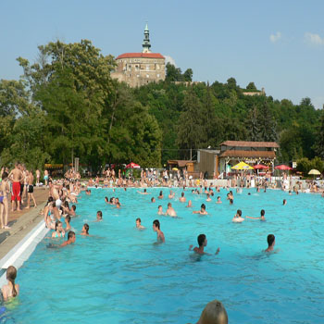
Kúpalisko v parku
Neodmysliteľnou súčasťou parku je kúpalisko využívané najmä v lete.

